Slide 1
3주차 실습/과제 안내 (Unix Shell Programming)

Slide 2
putty
대표적인 터미널 어플리케이션(터미널은 명령을 칠 수 있는 프롬포트를 얘기함.)
영문 putty가 원래 나왔으나, 최근에는 한글로도 이용이 가능하게 됨.

Slide 3
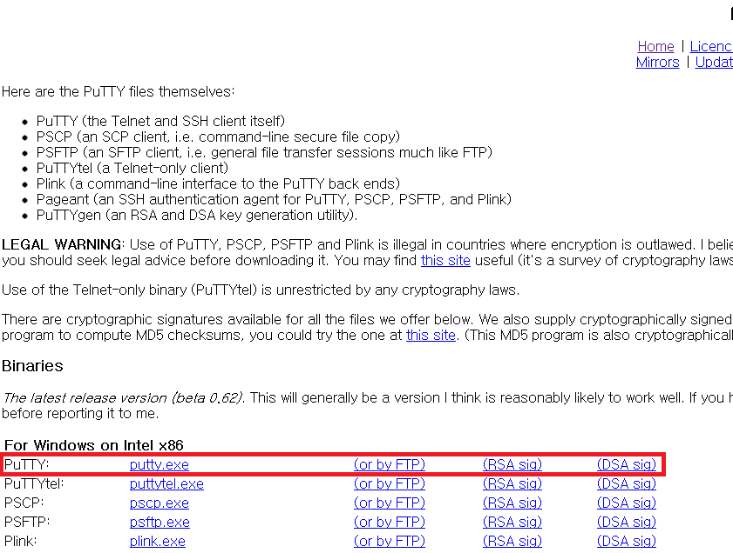
putty 설치(영문)
http://www.chiark.greenend.org.uk/~sgtatham/putty/download.html

Slide 4
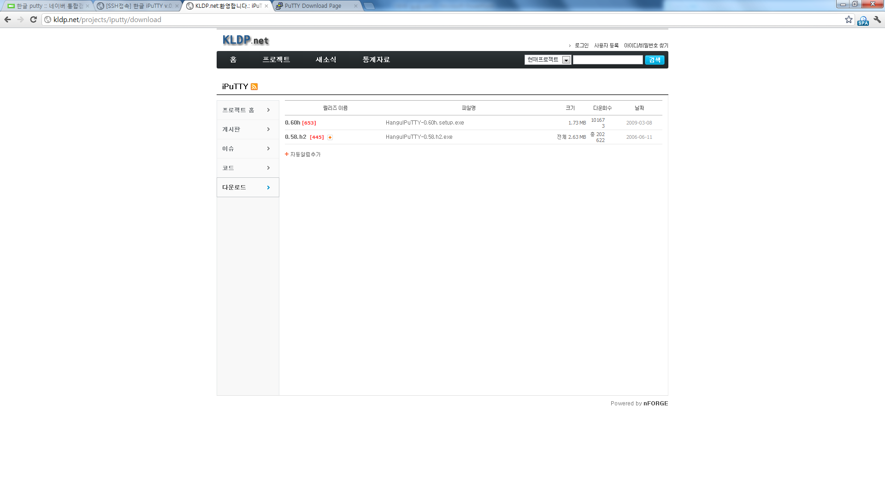
putty 설치(한글)
http://kldp.net/projects/iputty/download/

Slide 5
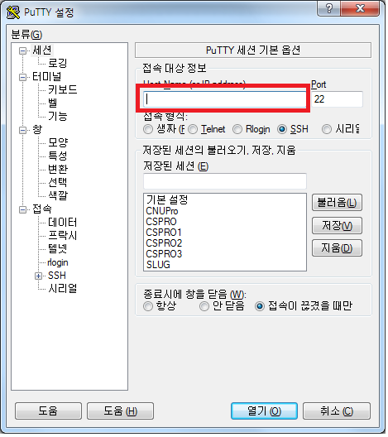
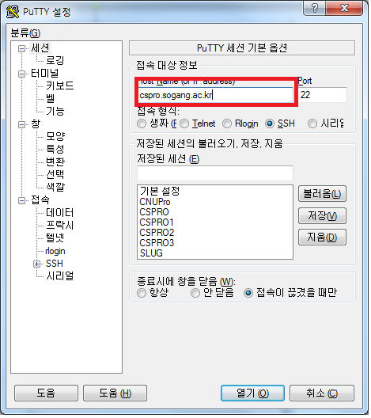
putty 접속하기

Slide 6
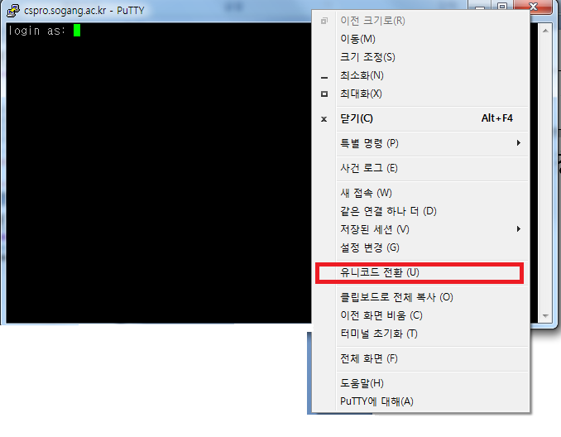
putty 접속하기
검은 창이 뜨면 위 표시줄에 오른쪽 클릭(한글인 경우)
유니코드 전환(U) 클릭 뒤 사용하면 된다.

Slide 7
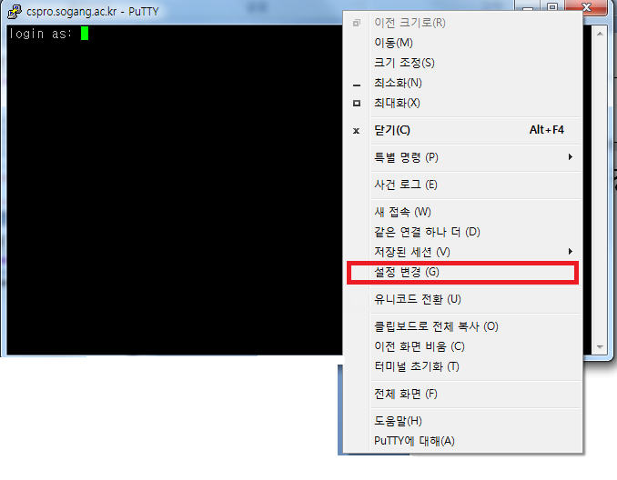
putty 접속하기
검은 창이 뜨면 위 표시줄에 오른쪽 클릭(영문인 경우)

Slide 8
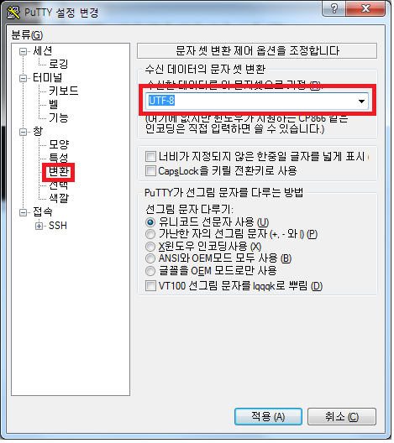
putty 접속하기
인코딩 설정 변경

Slide 9
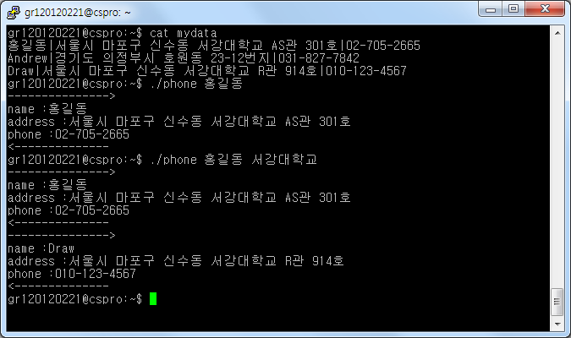
3주차 실습
프로그래밍 문제 해결

Slide 10
3주차 과제
파일명에서 대문자는 소문자로, 소문자는 대문자로 바꾸기
특정 디렉토리 내에 있는 모든 파일들을 대문자 ←→ 소문자로 바꾸는 스크립트를 작성한다.
입출력
입력: 스크립트를 수행하면 수행하고자 하는 디렉토리의 위치를 사용자로 부터 받는다. 아무것도 입력하지 않고 Enter를 누르면 현재 디렉토리 상에서 수행된다.
출력: ls 명령으로 디렉토리의 파일의 목록을 확인하였을 때 모든 파일명이 대문자 ←→ 소문자로 바뀌어 있어야 한다.

Slide 11
3주차 과제
예
$ls
Apple.txt BABO LoWerCase Upper utol.sh sweetPotato.Exe
$./utol.sh
working directory:
/home/jhyang/ULdata
$ls
aPPLE.TXT babo lOwERcASE uPPER UTOL.SH SWEETpOTATO.eXE

Slide 12
제출 방식
제출 방식
- 메일 제목 :
[컴실1_X주차실습] 학번_이름
[컴실1_X주차과제] 학번_이름
Ex > [컴실1_1주차실습] 20110000_홍길동
- 첨부 파일(과제제출물 압축해서 첨부) :
컴실1_X주차_실습_학번.word(또는 hwp)
컴실1_X주차_과제_학번.zip
Ex > 컴실1_1주차_과제_20180000.zip
##### 형식 틀릴 시 감점!

Slide 13
제출 이메일 및 날짜
제출 이메일
whtstq2@u.sogang.ac.kr
제출 기한
- 실험일 전날 23:59까지
- late 안받음. late 시 0점 처리.
Ex > 화요일 실험반의 경우 월요일 23:59까지 제출.
- 예비, 결과 보고서의 경우 실험일에 담당 조교에게 제출할 것.(역시 late 받지 않음)

